Slide 1



Disciplines
enchaînées
Cycle 2

Slide 2
CRUSEP’Athlon – Cahier des charges
Objectifs :
  Développer la pratique des disciplines enchainées comprenant à minima 2 déplacements de nature différente.
  Découvrir et enchaîner des activités connectées à la nature.
  Favoriser la pratique des activités d’endurance dans des environnements variés.
  Conditions de participation :
  Les enfants qui participent doivent tous être titulaires d’une licence dans USEP.
  La rencontre est construite autour de 3 incontournables :
    Pratiquer des disciplines enchainées comprenant a minima 2 déplacements de nature différente en accordant une importance particulière à la phase de transition.
    Prévoir un temps d’échange/partage entre les classes.
    Donner une place essentielle aux rôles sociaux.
Quelques conseils sur l’organisation :
  Prévoir un lieu de pratique fermé permettant la pratique en autonomie des élèves.
  Privilégier un format ½ journée pour les cycles 2.
  Le contenu doit être adapté selon les capacités de chaque enfant (contrat au choix de l’enfant…).
Notes:
INTERIEUR

Slide 3
Disciplines enchaînées & EPS
Assurer dans la durée :
la production d'efforts de nature et d'intensité variées,
la fluidité et l'efficacité de leur succession.
EPS
①
Produire une performance…
②
Adapter ses déplacement…
- Courir, sauter, lancer à des intensités et des durées variables dans des contextes adaptés.
- Savoir différencier : courir vite et courir longtemps / lancer loin et lancer précis / sauter haut et sauter loin.
- Accepter de viser une performance mesurée et de se confronter aux autres.
- Remplir quelques rôles spécifiques.
- Se déplacer dans l’eau sur une quinzaine de mètres sans appui et après un temps d’immersion.
- Réaliser un parcours en adaptant ses déplacements à un environnement inhabituel. L’espace est aménagé et sécurisé.
- Respecter les règles de sécurité qui s’appliquent.
Notes:
INTERIEUR

Slide 4





Logique interne & RSA
Assurer dans la durée :
la production d'efforts de nature et d'intensité variées,
la fluidité et l'efficacité de leur succession.
 | VARIABLES
Atteindre un but précis (performance globale ou maîtrise technique). |  | Privilégier les enjeux collectifs. Proposer des situations ludiques. Valoriser la réussite.
 |  | Proposer des situations de coopération. Agir au sein d’un groupe. Proposer différents rôles sociaux.
 |  | Utiliser le matériel pour diversifier les espaces et les actions motrices.
Notes:
EXTERIEUR
ACTIVITE PHYSIQUE
Intensité faible
Intensité modérée → légère augmentation du rythme cardiaque et un faible essoufflement. Il est possible de parler.
Intensité élevée → augmentation importante du rythme cardiaque et un essoufflement élevé. Il est difficile de parler.

Slide 5

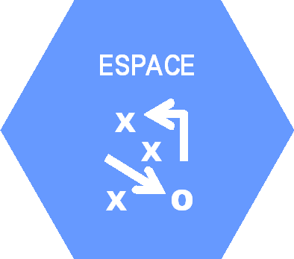

Logique interne & RSA
 | VARIABLES
Nature des enchaînements. Durée, intensité et succession des efforts. Coordination, synchronisation et gestion de l'énergie entre les différentes phases. Organisation cohérente pour assurer la fluidité et l'efficacité de la succession (tenir compte des contraintes). |  | Diversifier les actions motrices. Alterner les niveaux d’intensité (faible, modérée, élevée).
 |  | Varier la nature, les dimensions (privilégier les espaces réduits) et l’aménagement des espaces.
 |  | Privilégier les formats courts, la répétition (fractionner: relais…).
Notes:
EXTERIEUR
ACTIVITE PHYSIQUE
Intensité faible
Intensité modérée → légère augmentation du rythme cardiaque et un faible essoufflement. Il est possible de parler.
Intensité élevée → augmentation importante du rythme cardiaque et un essoufflement élevé. Il est difficile de parler.

Slide 6









RSA – Déroulement
* Déroulement hors accueil et clôture
ATELIERS TOURNANTS
Echange / Partage
Découverte / Appropriation
(déplacements / zones de transition)
ÉPREUVE COLLECTIVE
Temps ①
½ groupe : sportifs
½ groupe : rôles sociaux
ÉPREUVE COLLECTIVE
Temps ②
Permutation des rôles
Rôles sociaux
Joueur | Juge | Marqueur | Chronométreur | Resp. matériel | Reporter | Supporter
Notes:
Usep42
½ journée → Ateliers tournants avec 1 enchaînement - entraînement, découverte - (3 x 25 min) + Défi collectif (30 min)

Slide 7


RSA – Organisation
27 participants
9
Équipe ①
9
Équipe ②
9
Équipe ③
4 coureurs
5 rôles sociaux
4 coureurs
5 rôles sociaux
Binôme ①
Binôme ② relayeur
Binôme ①
Binôme ② relayeur
5 rôles sociaux
Binôme ①
4 coureurs
Binôme ② relayeur
Enchaîner avec fluidité 4 modes de déplacement différents en alternance avec des zones de transition.
BUT : gagner le plus possible de points pour son équipe.
SCORE : cumuler les points acquis lors des 2 épreuves (minimum = 4 points / maximum = 12 points).
Épreuve collective
en 2 temps
2nd temps : permutation des rôles
2 enjeux par temps
Eclectic + Défi coopétitif
2 manches par enjeu
Cumul des scores
Voir la feuille de scores
…
Notes:
ACTIVITE PHYSIQUE
Intensité faible → marche lente, pétanque, tâches ménagères, petit bricolage, petit jardinage, etc.
Intensité modérée → légère augmentation du rythme cardiaque et un faible essoufflement. Il est possible de parler. Ex. : marche rapide, vélo de loisir, etc.)
Intensité élevée → augmentation importante du rythme cardiaque et un essoufflement élevé. Il est difficile de parler. EX. : sports collectifs, jogging, etc.)

Slide 8




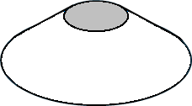


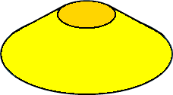
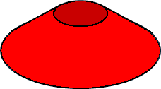

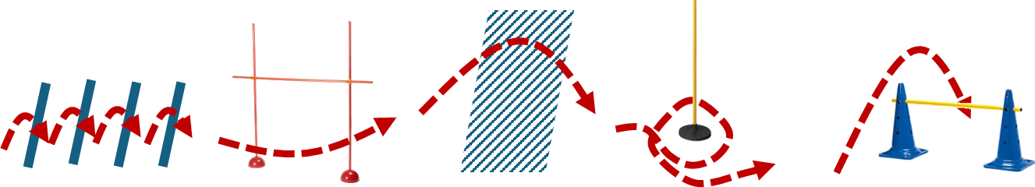
RSA - Dispositif
Pose
Dépose
Zone d’échange trinôme
Départ
Arrivée
Zone d’échange trinôme
Zone d’échange trinôme
Activité
physique
Intensité faible
Zone d’échange binôme
Pénalité
(tir à l’arc)
Activité intellectuelle
Notes:
Reconnaissance : effectuer le parcours ensemble avant l’épreuve.
Installation : 2 zones d’échange pour les trinômes
Epreuve :
Le 1er binôme effectue une boucle et passe le relais au second. Chronométrer le temps réalisé à l’arrivée du second relais.
Recommencer pour améliorer le temps du 1er passage.

Slide 9


RSA – Rôles sociaux
Pose / Dépose
Zone d’échange trinôme
Départ
Arrivée
Zone d’échange trinôme
Zone d’échange trinôme
Activité
physique
Intensité faible
Zone d’échange binôme
Pénalité
(tir à l’arc)
Activité intellectuelle

Slide 10



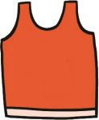

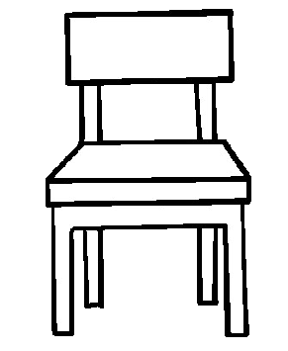


ÉCLECTIC
BUT : en 2 manches, effectuer le parcours sous forme de relais et réussir à améliorer la performance réalisée lors de la 1ère manche..
SCORE : 3 points si le temps est amélioré ; 2 points si identique ; 1 point si échec.
Échange du vélo
Pose / Dépose
Zone d’échange trinôme
Départ
Arrivée
Zone d’échange trinôme
Zone d’échange trinôme
Acrochaise
Contrôler le ballon.
Zone d’échange binôme
Réussir 2 figures
par coureur.
OUKETI ?
Retrouver
2 pictogrammes .
Notes:
Reconnaissance : effectuer le parcours ensemble avant l’épreuve.
Installation : 2 zones d’échange pour les trinômes
Epreuve :
Le 1er binôme effectue une boucle et passe le relais au second. Chronométrer le temps réalisé à l’arrivée du second relais.
Recommencer pour améliorer le temps du 1er passage.

Slide 11



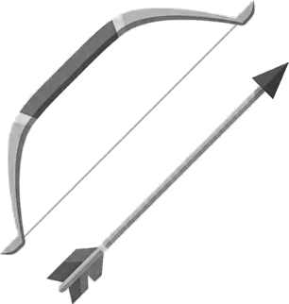

DÉFI COOPÉTITIF
BUT : en 2 manches, effectuer le parcours sous forme de relais plus rapidement que ses adversaires. Après la 1ère manche, attribuer un coup d’pouce à l’équipe arrivée la dernière et un coup d’éclat à l’équipe arrivée la première.
SCORE : 1er = 3 points ; 2e = 2 points ; 3e = 1 point
Pose / Dépose
Zone d’échange trinôme
Départ
Arrivée
Zone d’échange trinôme
Zone d’échange trinôme
Tir à l’arc
Rester à côté du coureur DV..
Zone d’échange binôme
Pénalité
(tir à l’arc)
Cibles tir à l’arc
TANGRAM
Reconstituer 2 figures .
Réussir 2 figures
par coureur.
Notes:
Reconnaissance : effectuer le parcours ensemble avant l’épreuve puis 2 groupes tournants sur parcours en aveugle et tir à l’arc.
Installation : 2 zones d’échange pour les trinômes
Epreuve :
Le 1er binôme effectue une boucle et passe le relais au second. Noter l’ordre d’arrivée des binômes.
Recommencer avec les coups d’pouce et coups d’éclat tirés au sort (1 carte de chaque et l’équipe concernée effectue son choix)

Slide 12
RSA – Dispositif 1
Enchaîner avec fluidité 4 modes de déplacement différents
en alternance avec des zones de transition.
Départ
Arrivée
Pose
Dépose
Activité physique
Intensité faible
Activité intellectuelle
Espace
Aménagé
OU
Zone d’échange
…
OU
Notes:
ACTIVITE PHYSIQUE
Intensité faible → marche lente, pétanque, tâches ménagères, petit bricolage, petit jardinage, etc.
Intensité modérée → légère augmentation du rythme cardiaque et un faible essoufflement. Il est possible de parler. Ex. : marche rapide, vélo de loisir, etc.)
Intensité élevée → augmentation importante du rythme cardiaque et un essoufflement élevé. Il est difficile de parler. EX. : sports collectifs, jogging, etc.)

Slide 13
RSA – Dispositif 2
Enchaîner avec fluidité 4 modes de déplacement différents
en alternance avec des zones de transition.
Départ
Arrivée
Pose
Dépose
Activité physique
Intensité faible
Activité intellectuelle
Espace
Aménagé
OU
Zone d’échange
…
OU
Notes:
ACTIVITE PHYSIQUE
Intensité faible → marche lente, pétanque, tâches ménagères, petit bricolage, petit jardinage, etc.
Intensité modérée → légère augmentation du rythme cardiaque et un faible essoufflement. Il est possible de parler. Ex. : marche rapide, vélo de loisir, etc.)
Intensité élevée → augmentation importante du rythme cardiaque et un essoufflement élevé. Il est difficile de parler. EX. : sports collectifs, jogging, etc.)

Slide 14

RSA – Dispositif 3
Enchaîner avec fluidité 5 modes de déplacement différents
en alternance avec des zones de transition.
Départ
Arrivée
Pose
Dépose
Activité physique
Intensité faible
Activité intellectuelle
OU
OU
Zone d’échange
Espace
aménagé
OU
…
Notes:
ACTIVITE PHYSIQUE
Intensité faible → marche lente, pétanque, tâches ménagères, petit bricolage, petit jardinage, etc.
Intensité modérée → légère augmentation du rythme cardiaque et un faible essoufflement. Il est possible de parler. Ex. : marche rapide, vélo de loisir, etc.)
Intensité élevée → augmentation importante du rythme cardiaque et un essoufflement élevé. Il est difficile de parler. EX. : sports collectifs, jogging, etc.)

Slide 15

Enjeux collectifs
Réussir Gagner
Match
But : effectuer le parcours plus rapidement que ses adversaires.
Score : attribution de points en fonction de l’ordre d’arrivée.
Défi coopétitif
Attribution de coups d’pouce (dernier) et/ou coups d’éclat (premier) à chaque départ.
But : effectuer le parcours plus rapidement que ses adversaires.
Score : attribution de points en fonction de l’ordre d’arrivée.
Relais Horloge
1 équipe court, 1 équipe joue.
2 manches avec permutation des rôles.
But : l’équipe qui court effectue N parcours. A la fin, arrêt du temps pour l’équipe qui joue.
Score : nombre de points réalisés par l‘équipe qui joue.
Relais Backyard
1 départ toutes les […] min.
But : effectuer le parcours dans le temps imparti le plus de fois possible.
Liberté dans le choix de prendre le départ suivant.
Score : 1 point par départ.
Relais contre
le parcours
But : effectuer le parcours plus vite que le temps imparti.
Score : écart en plus ou en moins (temps ou points).
Course
aux points
But : gagner le plus possible de points attribués en fonction des réussites sur chaque activité.
Score : N points par réussite.
Eclectic
But : effectuer plusieurs fois le parcours pour améliorer la performance de l’équipe.
Score : 1 point chaque fois que la performance est améliorée.
Contrat
Au départ, annoncer le nombre de parcours ou de réussites prévu dans le temps imparti.
But : effectuer le parcours dans le temps imparti.
Score : 1 point par contrat respecté.
Notes:
Défi coopétitif : proposition par les équipes non concernées ou cartes tirées au sort.

Slide 16



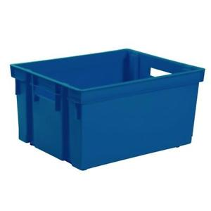


❷ Déplacements
❷ Déplacement
À toi, à moi
❷ Déplacement
À toi, à moi
❷ Déplacement
À toi, à moi
❷ Déplacement
À toi, à moi !
❷ Déplacement
A toi, à moi
❷ Déplacement
À toi, à moi
❷ Déplacement
À toi, à moi
❷ Déplacement
À toi, à moi !
Notes:
Tirage au sort du mode de déplacement
Matériel :
Échasses
Chambres à air (entraves membres inférieurs)
Masques noirs + chambres à air (liens)
Ballons
Frisbees
caisses

Slide 17

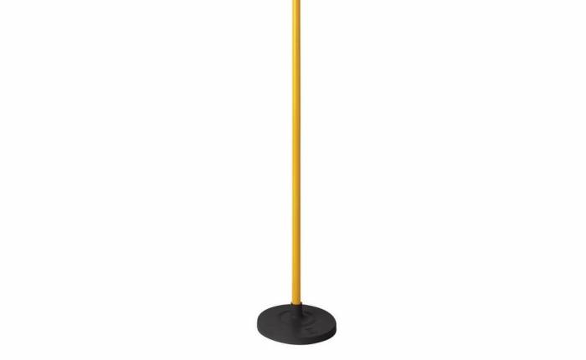
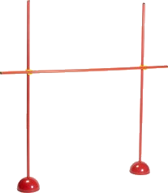

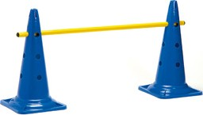
❹ Espace aménagé
❹ Espace aménagé
❹ Espace aménagé
❹ Espace aménagé
❹ Espace aménagé
Pas de géants
❹ Espace aménagé
❹ Espace aménagé
❹ Espace aménagé
Les
Au choix :
Installer 1 parcours (ce qui oblige les coureurs à prendre en compte les autres concurrents).
Installer 3 parcours parallèle (1 par équipe)
Notes:
1 type d’obstacle en plusieurs exemplaires ou obstacles différents.
Matériel :
Slalom : coupelles
Zones au sol : rubalise + piquets
Haies / portes : cônes + jalons
Cerceaux

Slide 18






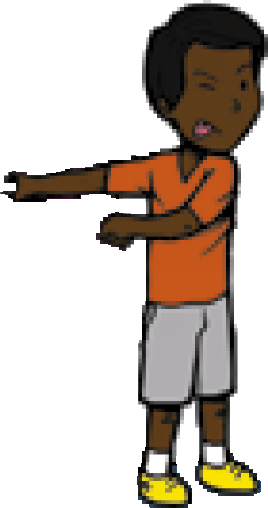




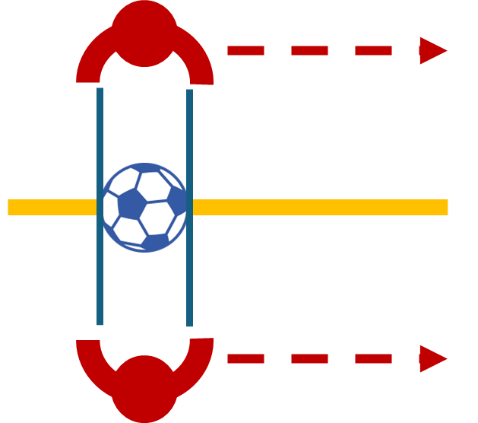

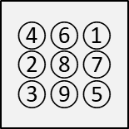

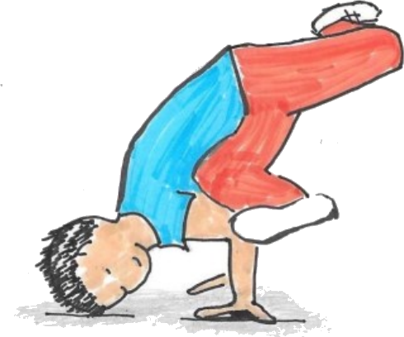
Zone – Activité physique
Se déplacer
À toi, à moi
Activité physique de faible intensité : équilibre, dissociation, coordination.
Projeter
À toi, à moi
Tirer
À toi, à moi
Se déplacer,
À toi, à moi !
Jongler
À toi, à moi
Mémo’relais
À toi, à moi !
Se déplacer,
Ensemble
Acrochaise
À toi, à moi
Réaliser 1 figure chacun.
Breaking
Ensemble
Réaliser 2 figues ensemble.
Passer
Ensemble
Notes:
Scores : nombre de réussites sur N tirs / lancers
Commentaire – En fonction de l’enjeu : 6 activités au choix ou 6 fois la même activité.
Activités – Sur la base du processus d’apprentissage moteur : équilibration, dissociation, coordination, (automatisation).
Matériel :
Anneaux + rubalise + piquets
Sarbacanes + cibles
Arcs + cibles
Chaises
Balles, ballons

Slide 19

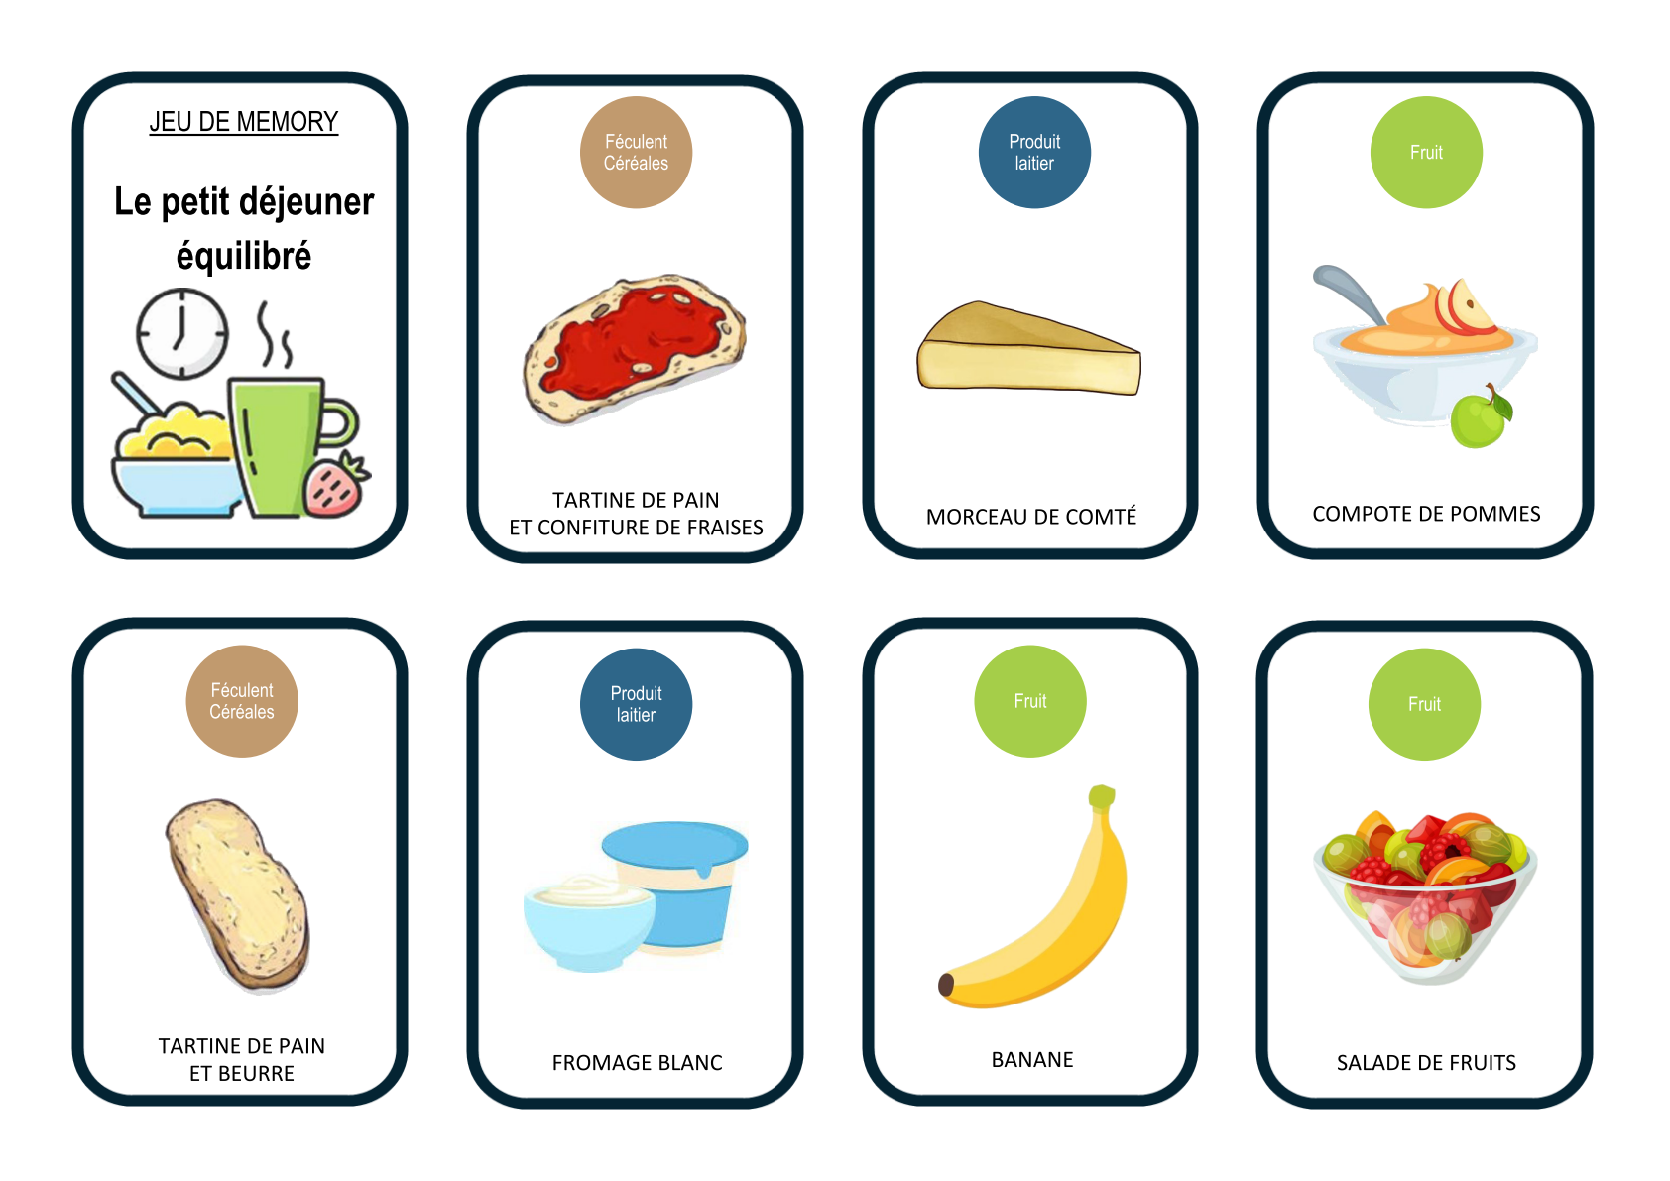

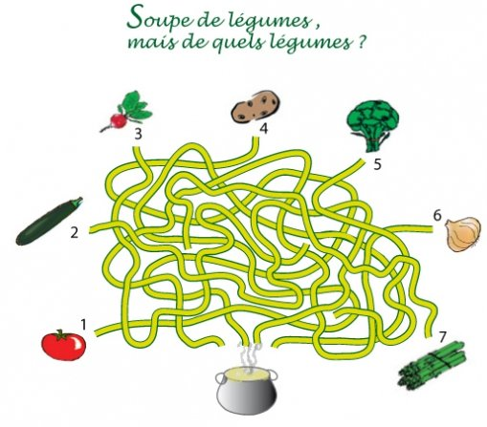
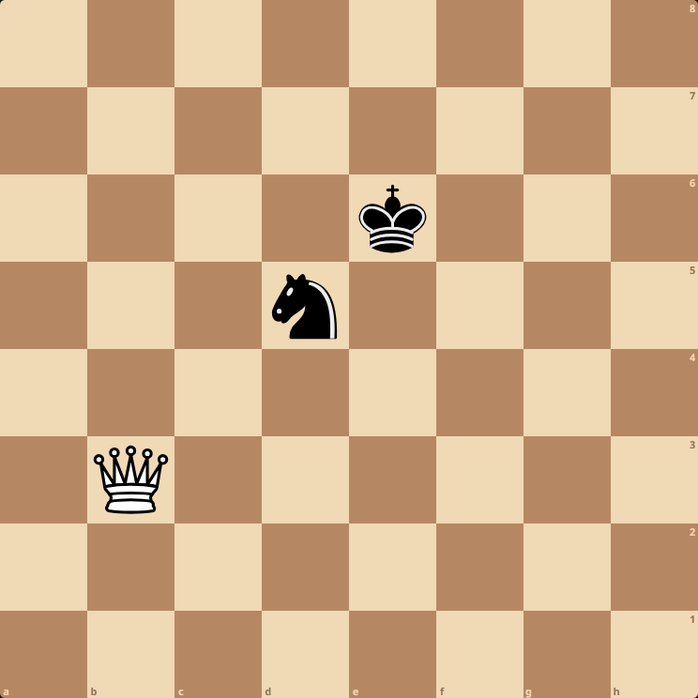
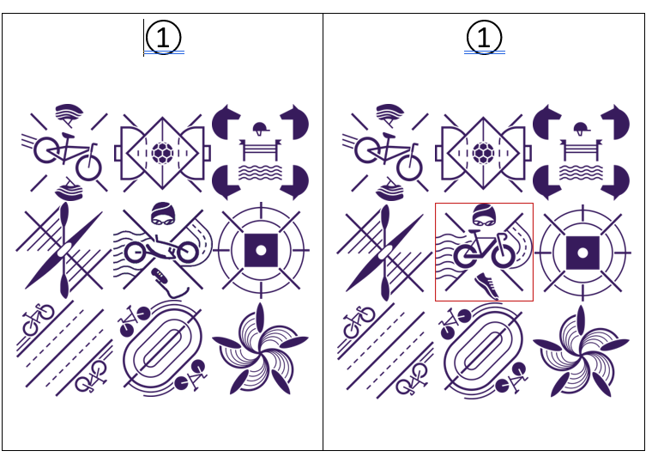
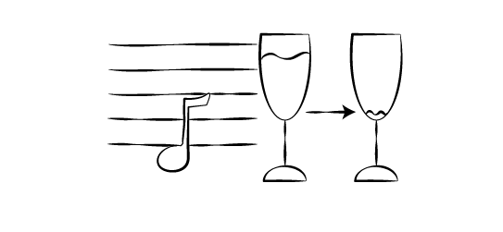
Zone – Activité intellectuelle
Jeux de concentration, lucidité, gestion du stress.
TANGRAM
Reconstituer le carré.
MUSCLER SON CERVEAU
OUKETI ?
Paris 2024
Trouver où se trouvent
2 pictogrammes.
LANGUE ÉCRITE
MEMORY
N | I | T
L | T | A
O | H | R
FILS MÊLÉS
PAPAREIL
Paris 2024
Trouver le picto différent (2x).
ÉCHECS
RÉBUS
Disciplines sportives
Déchiffrer 2 rébus
(1 sport + 1 parasport)
MOTS MÊLÉS
S | R | P | O | T
T | P | S | R | O
S | T | O | P | R
P | O | T | R | S
R | O | P | S | T
Notes:
Être capable de se concentrer. Conserver sa lucidité. Gérer le stress et la fatigue.
Thèmes : Alimentation, Activité physique, Santé, DD, Sport
https://lichess.org/learn
https://dorebu.fr/
Matériel : TANGRAM

